Slide 1
Красотина Татьяна Анатольевна воспитатель высшей категории
Речевые игры
в режимных моментах

Slide 2
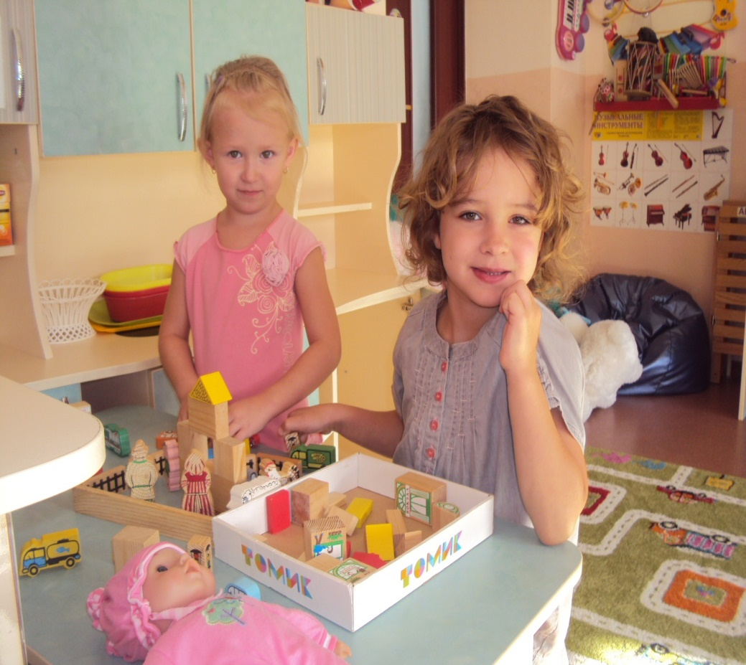
Дошкольный возраст —
это уникальный период развития ребенка, который обладает своеобразной логикой и спецификой.
Речь, во всем её многообразии, является необходимым компонентом общения.
Чем богаче и правильнее у ребенка речь, тем легче ему высказывать свои мысли, тем шире его возможности, содержательнее и полноценнее отношения со сверстниками, тем активнее осуществляется его психическое развитие.

Slide 3
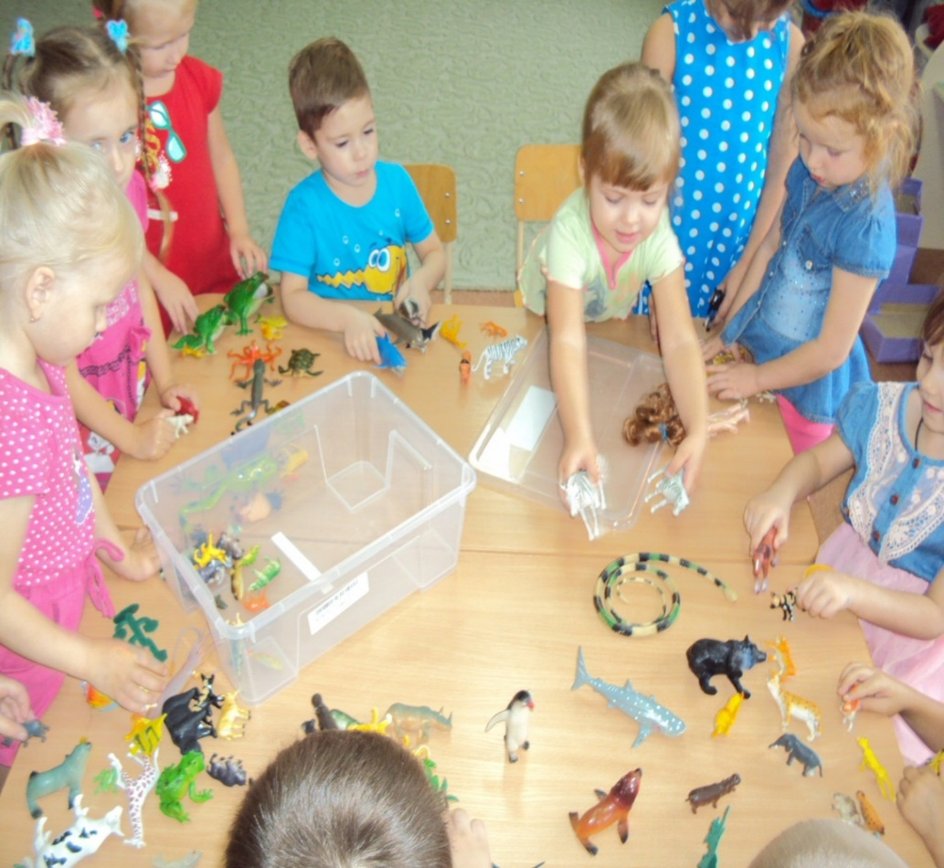
Важнейшей предпосылкой совершенствования речевой деятельности дошкольников является создание эмоционально благоприятной ситуации, которая способствует возникновению желания активно участвовать в речевом общении. И именно игра помогает создать такие ситуации, в которых даже самые необщительные и скованные дети вступают в речевое общение и раскрываются.

Slide 4
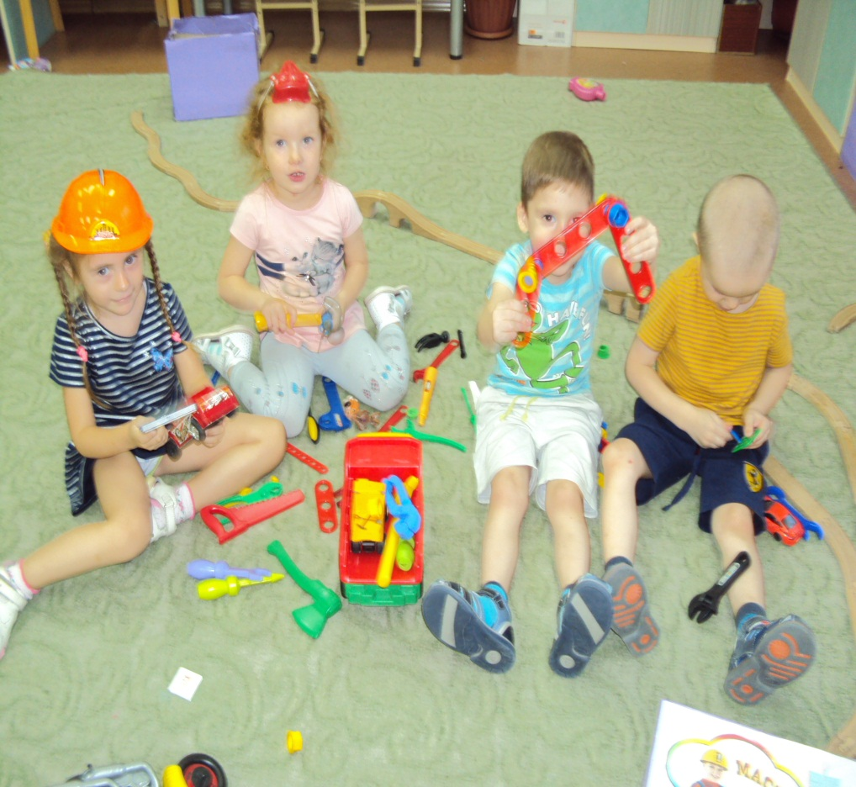
Каждую минуту общения с ребенком можно превратить в увлекательную игру, которая будет способствовать не только развитию речи детей, но и формированию личности ребенка.

Slide 5
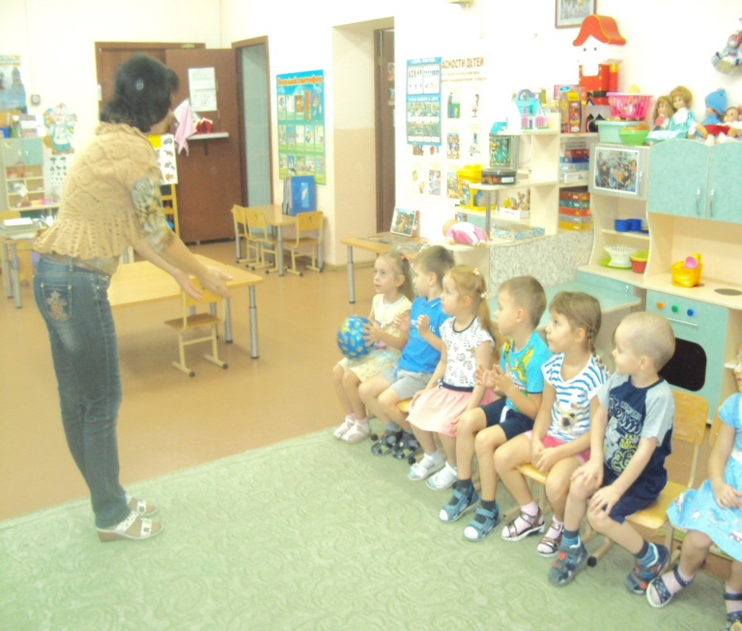
Все мы знаем, что для полноценного развития речи наших воспитанников, мы должны постоянно с ними говорить. Одним из приемов являются речевые игры в режимных моментах.
Когда все, что происходит вокруг, воспитатель, а затем, постепенно запоминая, и дети, проговаривают вслух. Давно доказано, что поэтический язык детским мозгом воспринимается намного эффективнее, чем прозаический.

Slide 6
Режимные моменты:
Утренний прием детей;
Проведение утренней гимнастики;
Организация культурно- гигиенических навыков;
Подготовка к приёму пищи;
Приём пищи (завтрак, обед, полдник);
Подготовка к НОД;
Подготовка к прогулке, прогулка, возвращение с прогулки;
Подготовка ко сну, сон
Игровая, трудовая деятельности, индивидуальная работа с детьми.

Slide 7
Речевые игры в режимных моментах направлены на:
- Развитие связной речи.
- Расширение словарного запаса у детей.
- Формирование и закрепление навыков.
- Формирование личности.
- Поддержание интереса, создания хорошего настроения и положительного отношения ко всему происходящему.

Slide 8
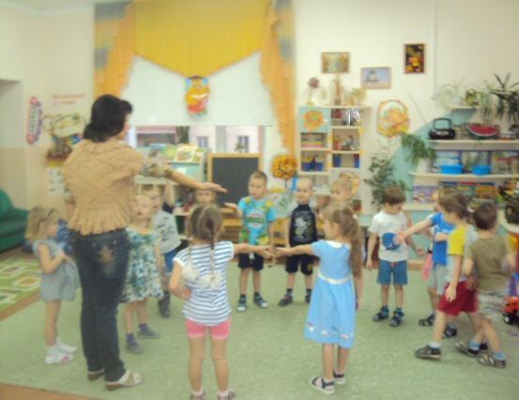
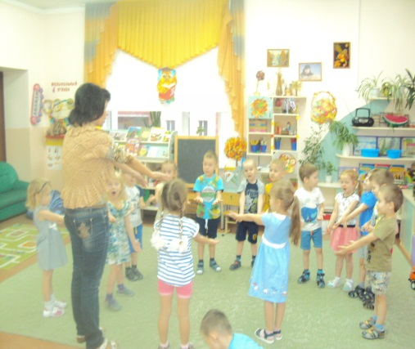
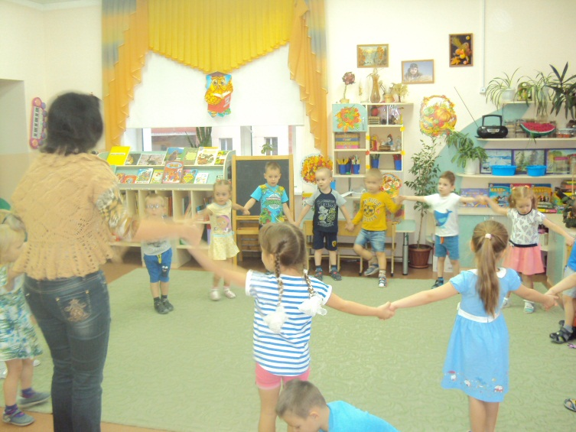
Утреннее приветствие
Здравствуй правая рука,
Здравствуй левая рука,
Здравствуй, друг,
Здравствуй, друг,
Здравствуй, здравствуй дружный круг!

Slide 9
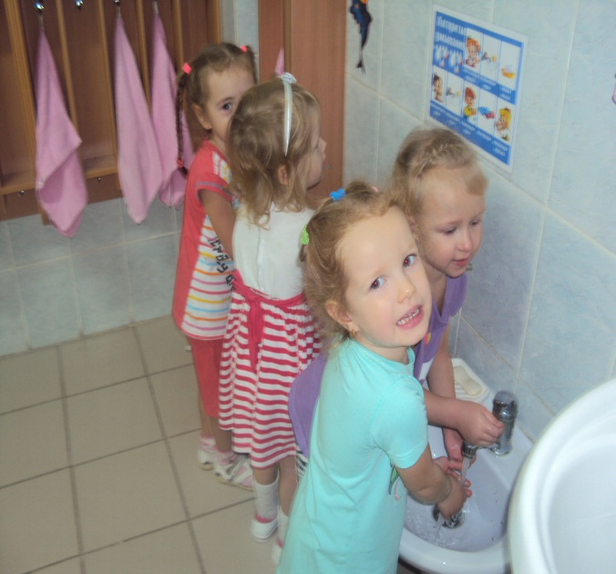
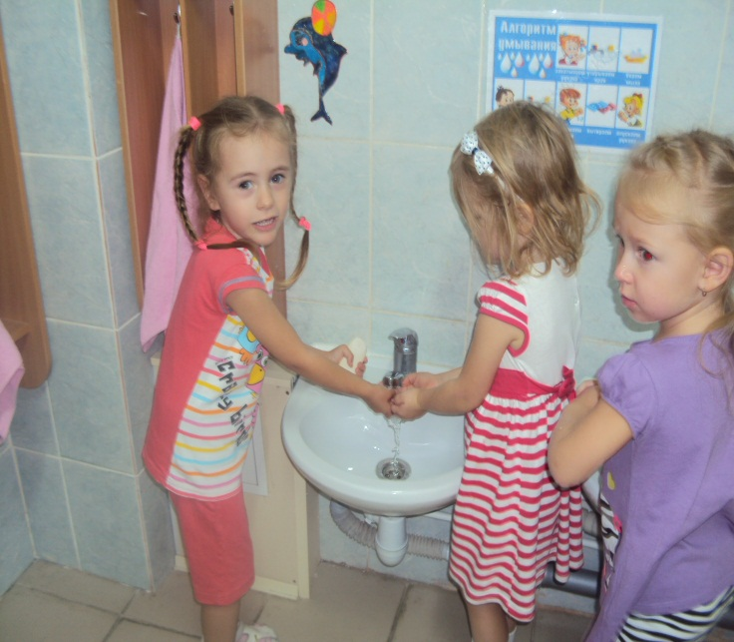
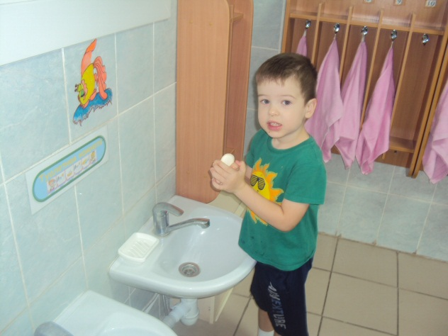
АЙ, ЛАДЫ, АЙ, ЛАДЫ Не боимся мы воды, Чисто умываемся, всем улыбаемся!
Гигиена

Slide 10
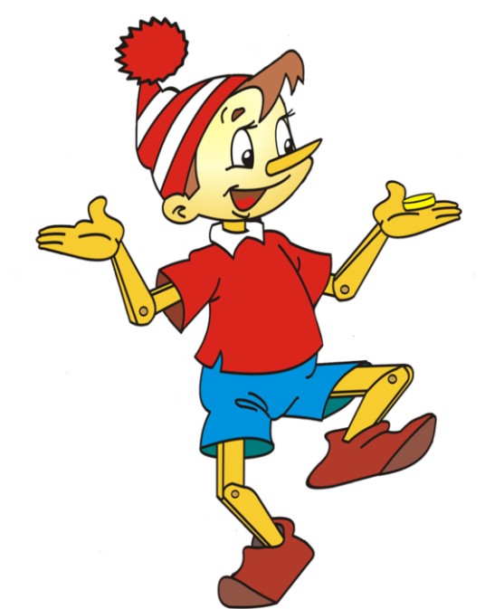
Образовательная деятельность
Физкультминутки, также имеют большое значение. Как известно, внимание детей короткое, они устают от сидения, поэтому им нужно расслабляться.
Буратино потянулся, раз нагнулся, два нагнулся.
Руки в стороны развел - ключик, видно, не нашел.
Чтобы ключик нам достать, надо на носочки встать.

Slide 11
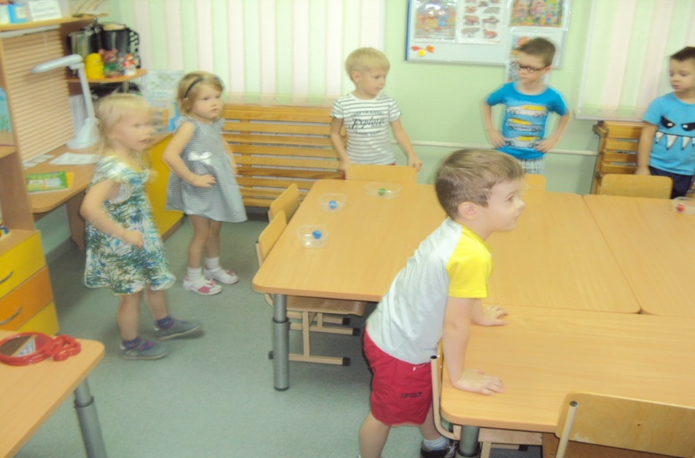
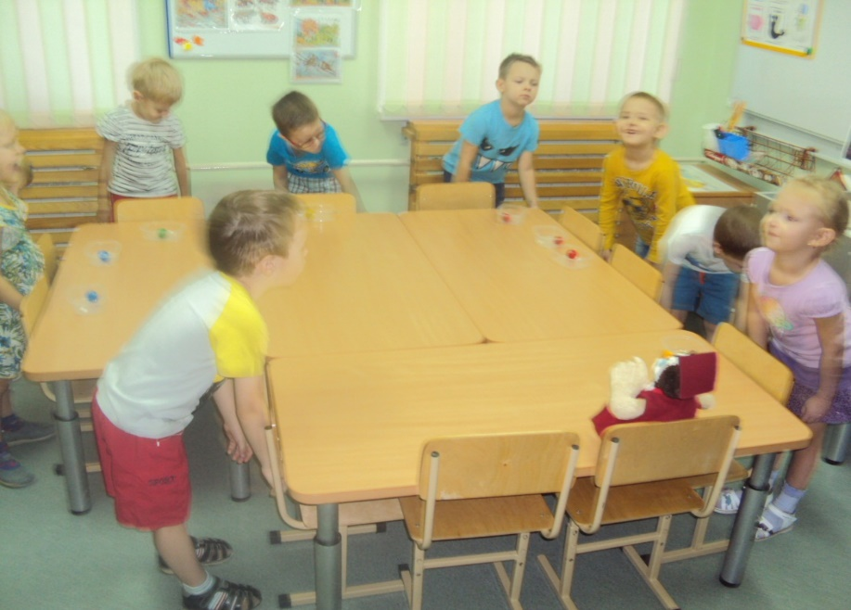
Образовательная деятельность
Физминутка
на занятии у логопеда:
Головами покиваем,
Носиками помотаем,
И зубами постучим,
И немножко помолчим.
Плечиками мы покрутим,
И про ручки не забудем,
Пальчиками потрясем,
И немножко отдохнем.
Мы ногами поболтаем,
И чуть-чуть поприседаем,
Ножку ножкой подобьем,
И сначала все начнем.

Slide 12
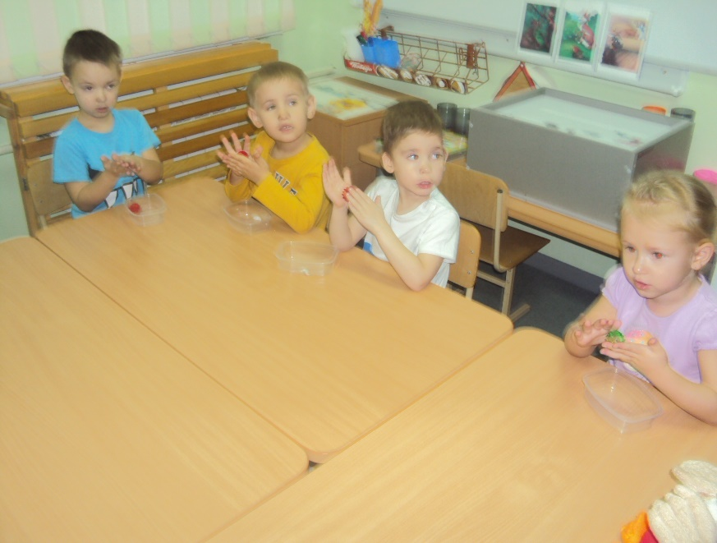
Образовательная деятельность
Упражнение «Ежик» с шариком СУ-ДЖОК:
Гладь мои ладошки, еж!
Ты колючий, ну и что ж!
Я хочу тебя погладить,
Я хочу с тобой поладить.

Slide 13
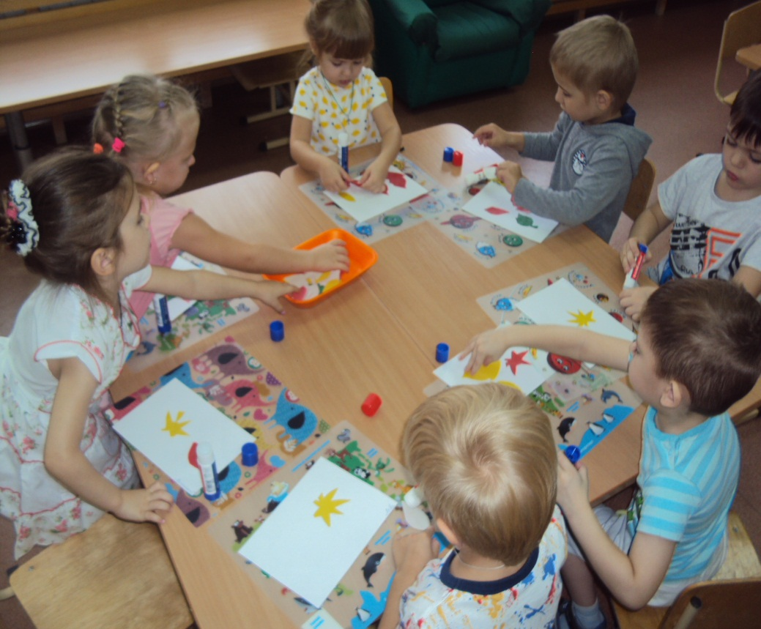
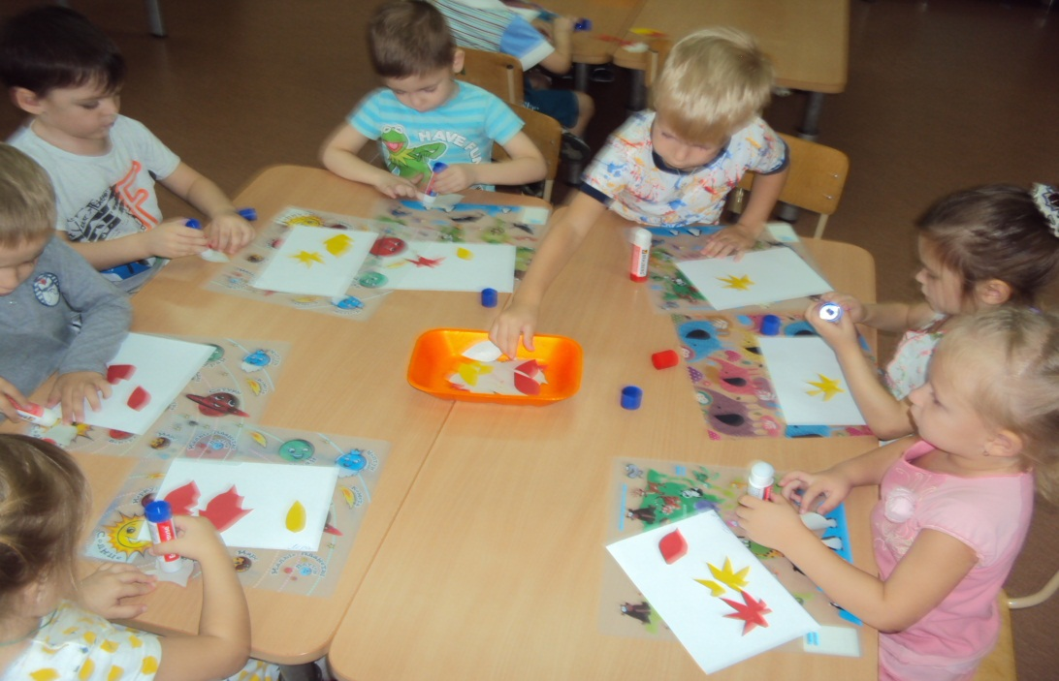
Образовательная деятельность
Прием комментирования
На занятиях аппликации, рисования эффективно использование приема комментирования, который заключается в речевом сопровождении ребенком
своих действий.

Slide 14
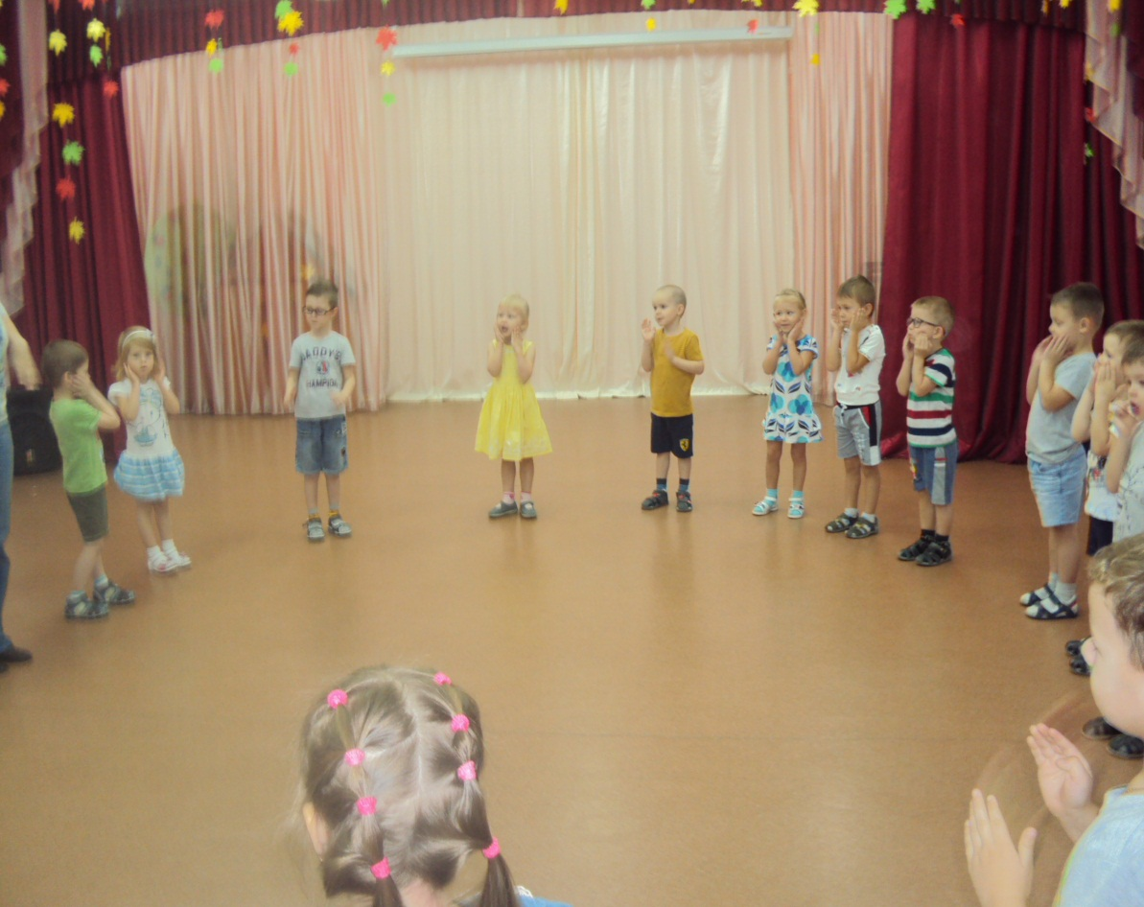
Образовательная деятельность
Музыкальное приветствие
с речевым сопровождением:
Здравствуйте, ручки….
Здравствуйте, ножки…..
Здравствуйте, ушки……
Здравствуйте, щечки…..
Здравствуйте, губки……
И т.д.

Slide 15
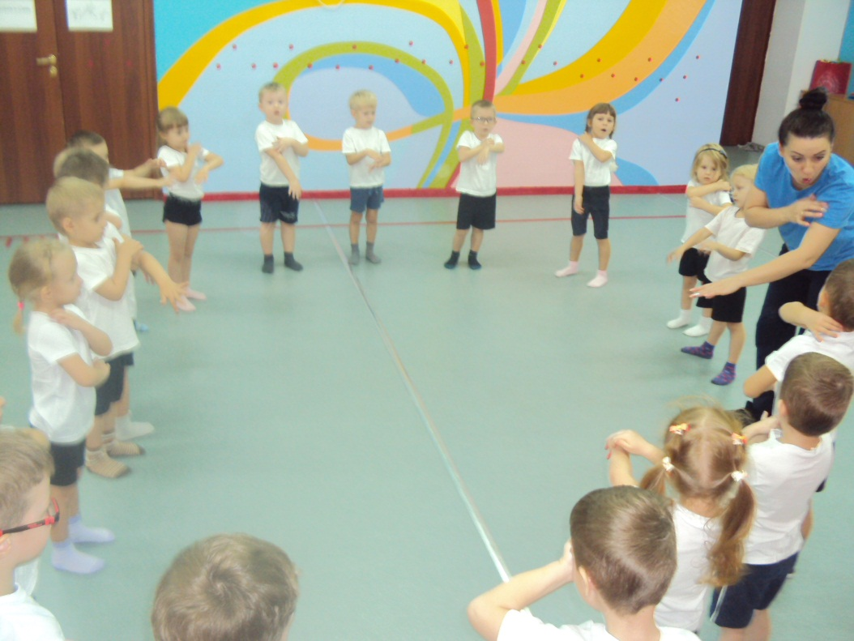
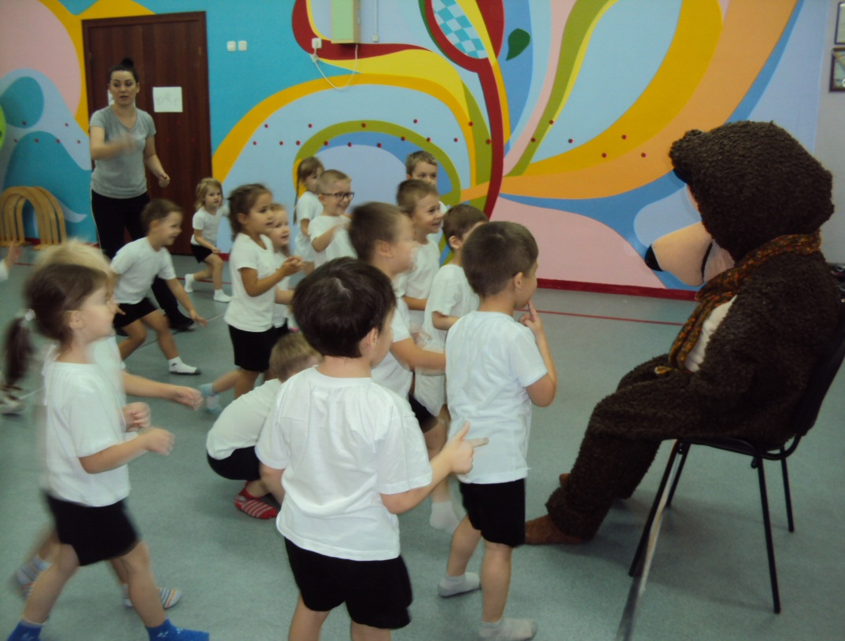
Физкультура
Использование упражнений на дыхание, подвижных игр с речевым сопровождением.

Slide 16
«Собираемся на прогулку»
Раз, два, три, четыре, пять-
Собираемся гулять.
Завязали Катеньке
Шарфик полосатенький.
Наденем на ножки
Яркие сапожки
И пойдем скорей гулять
Прыгать, бегать и скакать.

Slide 17
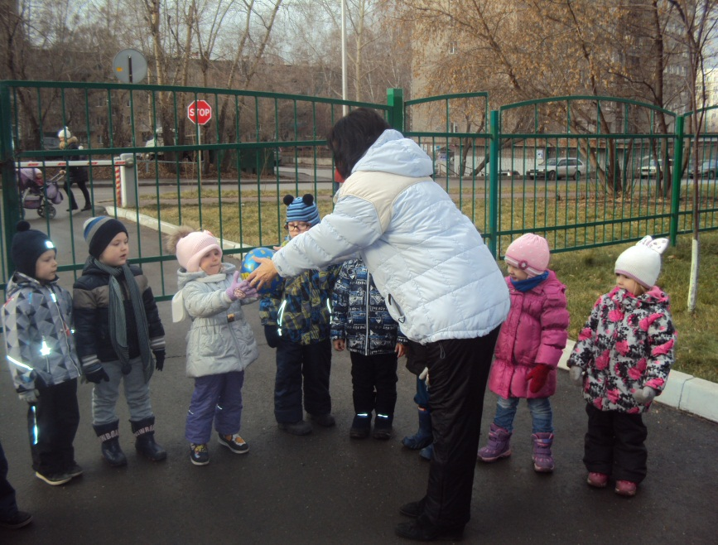
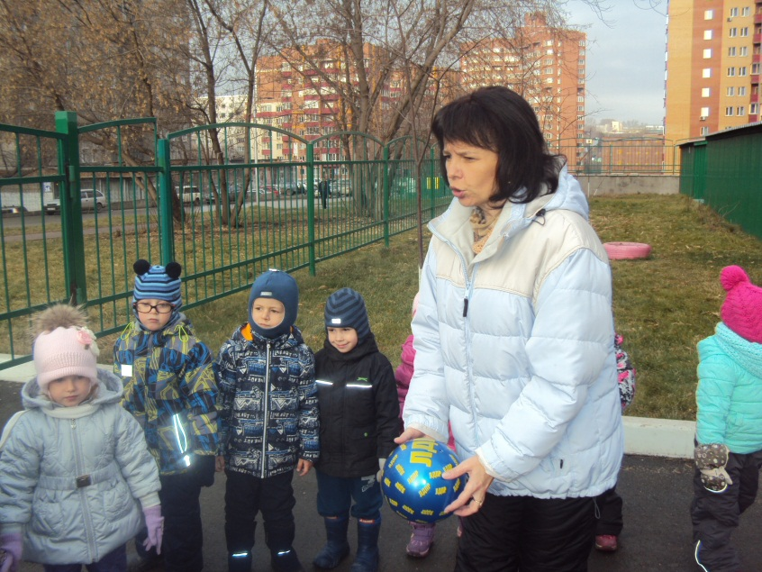
На прогулке
На прогулке используем различные игры с мячом:
«Назови ласково», «Скажи наоборот», «Летает, не летает», «Кто как передвигается?» и др.

Slide 18
На прогулке
Во время прогулки используем считалочки
За стеклянными дверями
Стоит мишка с пирогами.
Мишка-Мишенька, дружок,
Сколько стоит пирожок?
Пирожок то стоит три,
А голить то будешь ты!

Slide 19
На прогулке
На прогулке так же используем различные подвижные игры с речевым сопровождением:
«Гуси, гуси…», «Мышеловка»,
«У медведя во бору»
и т.д.

Slide 20
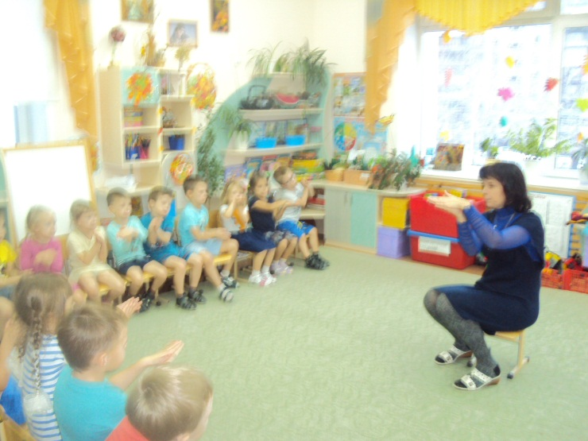
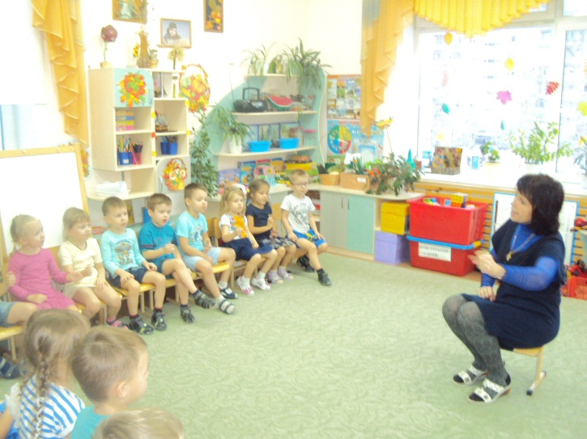
Пальчиковая гимнастика
Рыбки плавали, плескались
В чистой, тепленькой воде.
То сожмутся, разожмутся,
То зароются в песке!
***
Раз, два, три, четыре, пять
Вышли пальчики гулять.
Этот пальчик в лес пошел,
Этот пальчик гриб нашел,
Этот пальчик чистить стал,
Этот пальчик жарить стал,
А этот пальчик все съел
От того и потолстел!

Slide 21
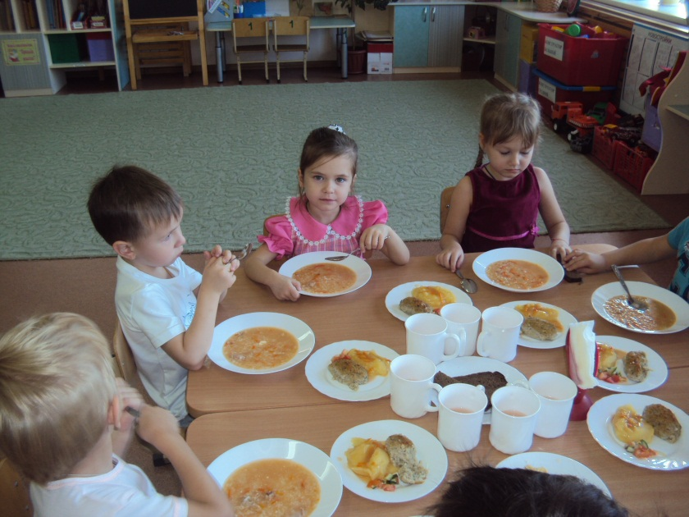
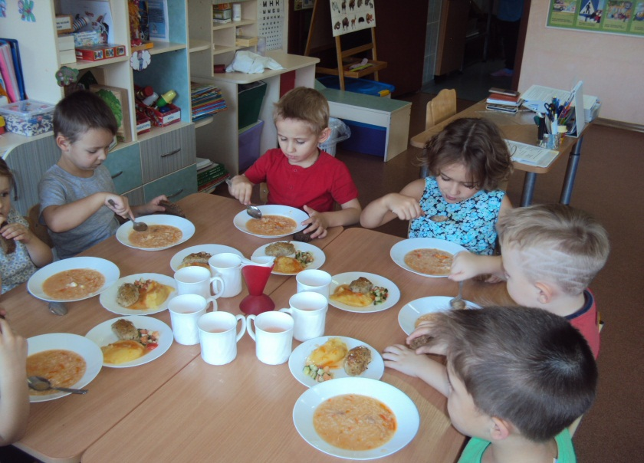
За столом
Час обеда подошёл,
Сели деточки за стол!
***
Бери ложку, бери хлеб,
И скорее за обед!
***
А у нас есть ложки
Волшебные немножко.
Вот – тарелка, вот – еда.
Не осталось и следа.

Slide 22
Просыпалки
Мы спокойно отдыхали,
Сном волшебным засыпали.
Хорошо нам отдыхать!
Но пора уже вставать!
Крепко кулачки сжимаем,
Их повыше поднимаем.
Потянуться! Улыбнуться!
Всем открыть глаза и встать!

Slide 23
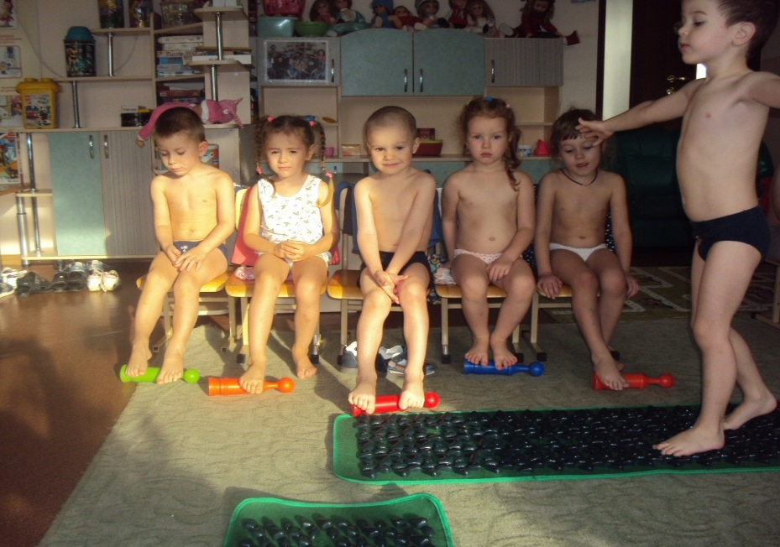
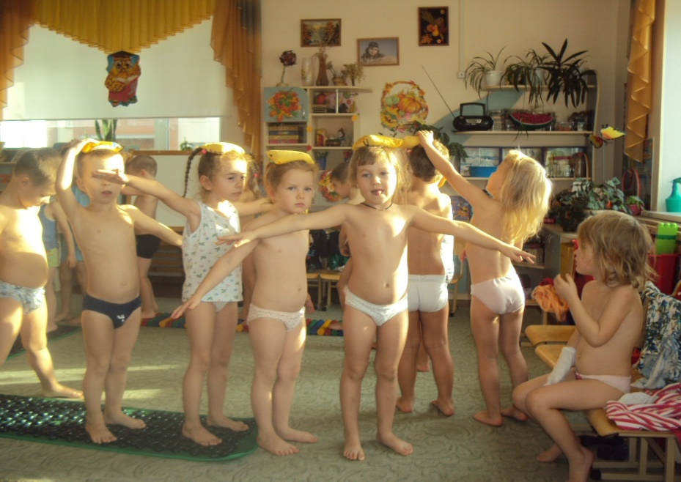
Закаливание
Во время закаливания мы проговариваем:
Надо спортом заниматься!
Надо-надо закаляться!
Надо первым быть во всем,
Нам морозы ни почем!

Slide 24
Причесывание
Чешу, чешу волосоньки,
Расчесываю косоньки!
Что мы делаем расческой?
Еве делаем прическу!

Slide 25
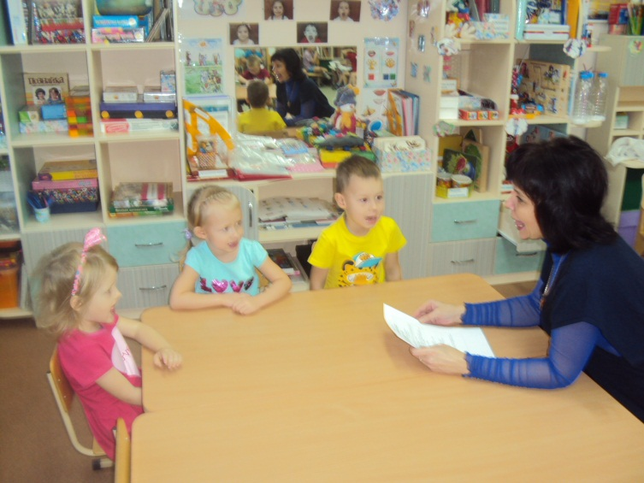
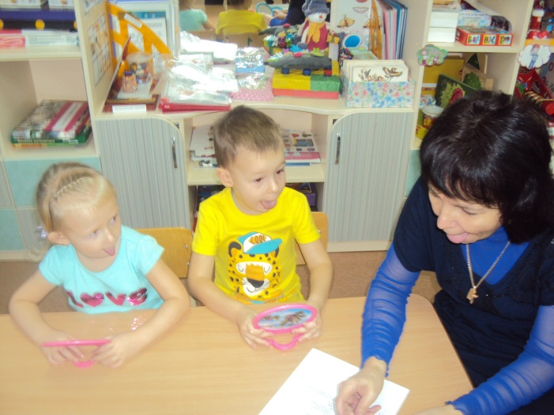
Коррекционный час
Артикуляционное упражнение:
«Ваня дразнится»
Ругается бабуся,
Что Ваня дразнит гуся.

Slide 26
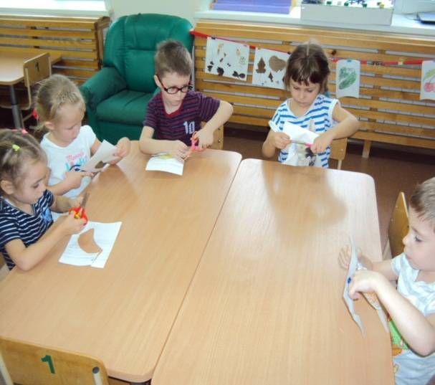
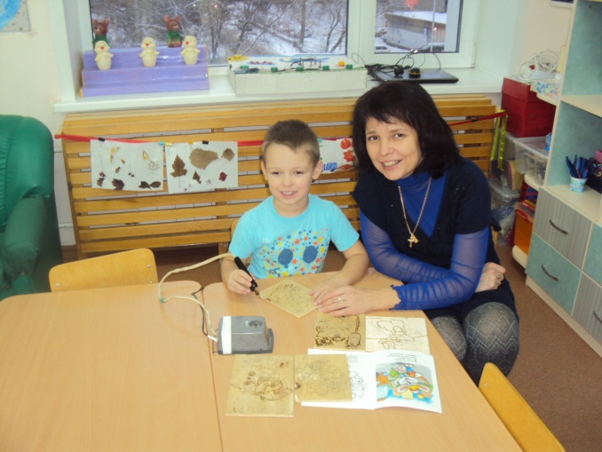
Индивидуальная работа
Падают, падают листья,
В нашем саду листопад,
Желтые, красные листья
По ветру вьются, летят.

Slide 27
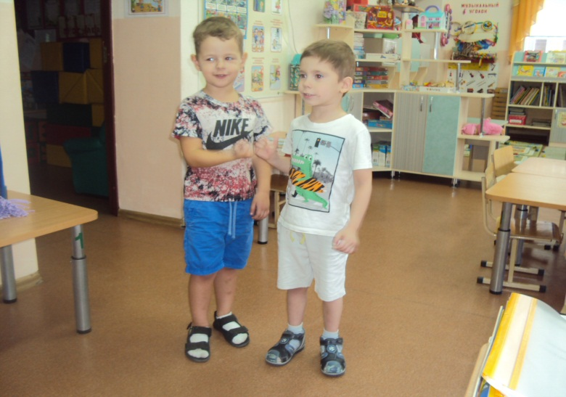
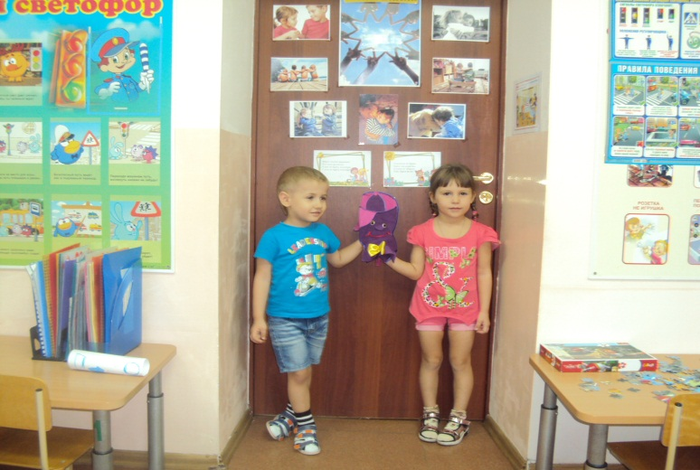
Примирения
Давай с тобой мириться
И во всем делиться!
А кто не будет мириться,
С тем не будем водиться!

Slide 28
Больше говорите, шутите, поощряйте любую речевую активность ребенка и скоро Вы получите самого интересного
для себя собеседника!

Slide 29
Спасибо за внимание!

